Slide 1
Le plan
La variable
Les variables quantitatives/qualitatives
Les variables nominales/ordinales

Slide 2
La variable
La variable est la propriété d’un objet pouvant prendre plusieurs valeurs

Slide 3
Les variables
Observation

Slide 4
Les variables
Score
c’est la valeur contenant dans chaque case
- chaque case contient toujours une seule valeur
Les modalités
Les scores qui peuvent prendre par une variable donnée
Définir le type de variable

Slide 5
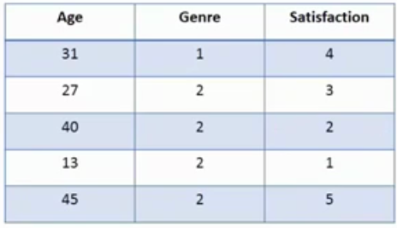
Les variables Les variables quantitatives/qualitatives
H->1
F->2
Très satisfait->4
Plutôt satisfait->3
Plutôt insatisfait->2
Très insatisfait->1

Slide 6
Les variables quantitatives/qualitatives
Chaque score est un nombre, ces nombres n’ont pas la même signification
Le genre 1 est insignifiant, H(Homme) est signifiant
Pour la variable Age le score 31 est signifiant, présente un client ayant 31 ans
variable qualitative
variable quantitative

Slide 7
Les variables ordinales/nominales
Sur la variable satisfaction on peut établir un ordre sur ses modalités
Très satisfait>Plutôt satisfait
Plutôt satisfait> Plutôt insatisfait
Une variable qualitative ordinale

Slide 8
Les variables ordinales/nominales
Sur la variable Age on peut pas établir un ordre sur ses modalités
H ? F
Des catégories
Une variable qualitative Nominale

Slide 9
Une variable quantitative ->une variable qualitative
Une variable quantitative
Une variable qualitative ordinale

Slide 10
Le Spss
Statistical Package For Social Sciences
Statistical Product and Service Solutions

Slide 11
La corrélation statistique
est une technique statistique qui s'utilise pour voir si deux variables sont liées.
On dit qu'il existe une relation entre les deux variables X et Y si l'attribution des modalités de X et de Y ne se fait pas au hasard ,c'est à dire
si les valeurs de X dépendent des valeurs de Y ou si les valeurs de Y dépendent des valeurs de X
Y dépend de X signifie que la connaissance des valeurs de X permet de prédire les valeurs de Y
Si Y dépend de X
Y=f(X)

Slide 12
La corrélation statistique
Si Y dépend de X
Y=f(X)
Y est la variable dépendante (à expliquer)
X est la variable indépendante (explicative)
les valeurs de X permettent de prédire les valeurs de Y
N.B La notion de dépendance n'est pas symétrique (la relation entre les deux variables n’est pas forcement réciproque)

Slide 13
Le diagramme de corrélation
Pour savoir s'il existe une relation entre deux caractères, on établit un diagramme de corrélation, c'est à dire un diagramme croisant les modalités de X et de Y.
la forme de nuage des points du diagramme permet de caractériser la relation à l'aide de
- intensité de la relation - sens de la relation

Slide 14
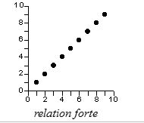
Le diagramme de corrélation L'intensité de la relation
Une relation forte
X_{i} proche de X_{j} => Y_{i} proche de Y_{j}
le nuage de point prend la forme d'une ligne ou d'une courbe

Slide 15
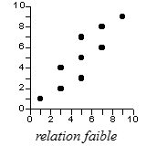
Le diagramme de corrélation L'intensité de la relation
Une relation faible
Les valeurs voisines sur X peuvent avoir des valeurs éloignées sur Y
le nuage de point n’a pas la forme d'une ligne ou d'une courbe

Slide 16
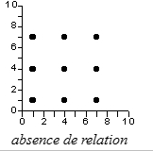
Le diagramme de corrélation L'intensité de la relation
Une relation nulle
Si les valeurs de X ne permettent aucunement de prédire les valeurs de Y
le nuage de point a le forme d'un carré, d'un cercle

Slide 17
Le diagramme de corrélation Le sens de la relation
1-une relation positive
si les deux variables varient dans le même sens
2-une relation négative
si les deux variables varient en sens inverse

Slide 18
Les COEFFICIENTS DE CORRELATION(r)
Permet de mesurer l’intensité d’une relation entre deux variables

Slide 19
Les COEFFICIENTS DE CORRELATION(r)
Propriétés de r(XY) ce coefficient varie entre -1 et +1. Son interprétation est la suivante :
- si r est proche de 0, il n'y a pas de relation linéaire entre X et Y - si r est proche de -1, il existe une forte relation linéaire négative entre X et Y - si r est proche de 1, il existe une forte relation linéaire positive entre X et Y
Le signe de r indique le sens de la relation
la valeur absolue de r indique l'intensité de la relation.

Slide 20
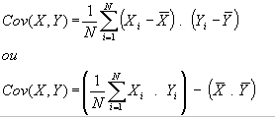
Les COEFFICIENTS DE CORRELATION Le coefficient de corrélation linéaire de Bravais-Pearson
Ce coefficient permet de détecter la présence ou l'absence d'une relation linéaire entre deux variables quantitatives

Slide 21
Exemple1

Slide 22
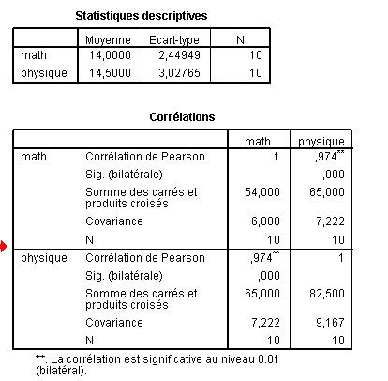
Résultats

Slide 23
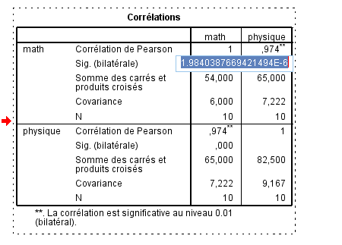

Slide 24
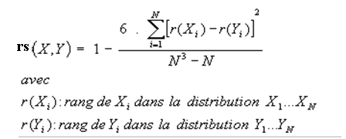
Le coefficient de corrélation de Spearman
Le coefficient de Spearman est fondé sur l'étude de la différence des rangs entre les attributs des individus pour les deux variables X et Y

Slide 25
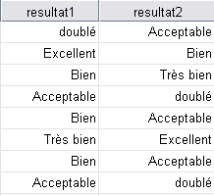
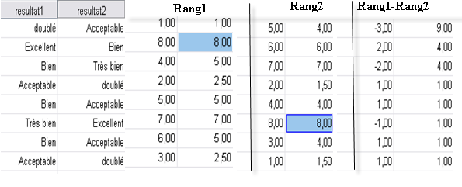
Rs(result1 ,result2)=1-(6*22)/(8*(8*8-1))
=0.74

Slide 26
Exemple2

Slide 27
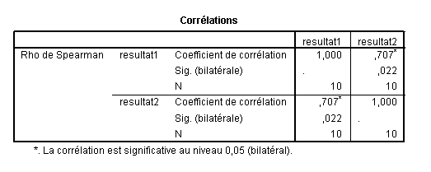

Slide 28
Le test du Chi-2(1)
Le test du Chi-2 permet de tester l’existence d’une relation entre deux variables discrète.
Le déroulement du test est le suivant
On pose l'hypothèse H0 : "Il n'y a pas de relation entre les variables à tester X et Y«
On détermine la valeur Chi-2_{Obs} du tableau étudié.
On détermine le nombre de degrés de liberté z du tableau étudié, et on fixe le risque d'erreur alpha de rejeter H0.

Slide 29
Le test du Chi-2(2)
On détermine la valeur Chi-2(z, alpha) qui est la valeur de Chi-2 d'un tableau de contingence à z degrés de liberté. Cette valeur est lue dans une table du test du Chi-2 que l'on peut trouver en annexe de tous les manuels de statistique .
On procède au test :
on accepte H0 si :
Chi-2_{Obs} est inférieur ou égal à Chi-2(z, alpha)
on rejette H0 si :
Chi-2_{Obs} est supérieur à Chi-2(z, alpha)
et
on accepte l'hypothèse inverse H1 ("il y a une relation de dépendance entre X et Y") avec un risque d'erreur de alpha%.

Slide 30
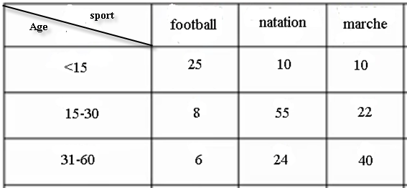
Le test du Chi-2(3)
On considère un échantillon de 200 individus selon l’âge et le programme sportif préféré
Est-ce que l’âge est indépendant du sport préféré de l’échantillon étudié?

Slide 31
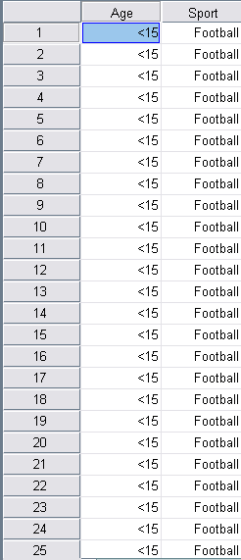
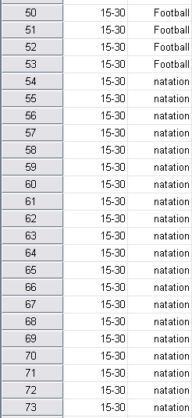
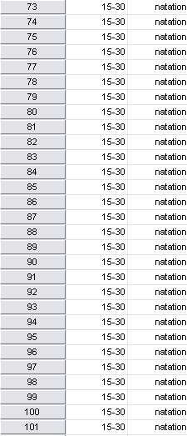
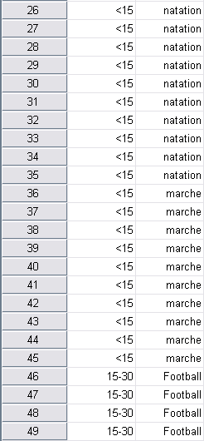
Le test du Chi-2(4)

Slide 32
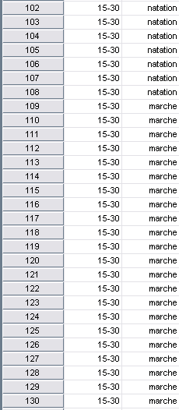
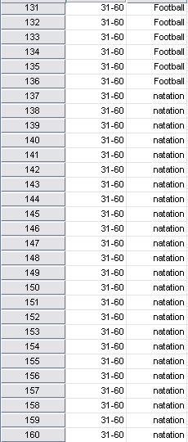
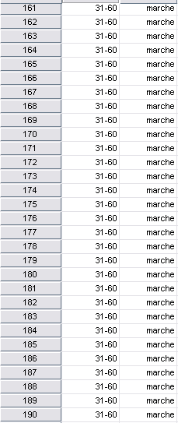
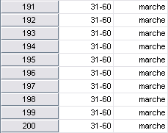
Le test du Chi-2(5)

Slide 33
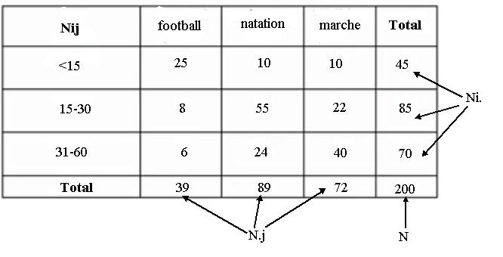
Le test du Chi-2(6) le calcule de la la valeur Chi-2_{Obs}
1- La création de la table de contingence
N_{ij} : effectif de la case correspondant à la i^{ème} ligne et la j^{ième} colonne du tableau, c'est-à-dire nombre d'individus ayant comme attribut la i^{ème} modalité de X et la j^{ième} modalité de Y
N_{i.} : somme de la i^{ème} ligne, c'est-à-dire nombre d'individus ayant comme attribut la i^{ème} modalité de X
N_{.j} : somme de la j^{ème} colonne, c'est-à-dire nombre d'individus ayant comme attribut la j^{ème} modalité de Y.
N: le nombre total d'individus étudiés

Slide 34
Le test du Chi-2(7) le calcule de la la valeur Chi-2_{Obs}
2- Calcul des effectifs théoriques (N_{ij}*)
Les effectifs théoriques (N_{ij}*) seront obtenus s’il n’y avait aucun lien entre les deux modalités X et Y, c'est-à-dire si l'attribution de chaque modalité se faisait de façon indépendante.
La probabilité qu'un individu reçoive la modalité i de X est égale à Ni. / N
La probabilité qu'un individu reçoive la modalité j de Y est égale à N.j/N
La probabilité qu'un individu reçoive simultanément les modalités i de X et j de Y est donc égale à (Ni.* N.j) / (N.. * N..)
L'effectif théorique de la case Nij (noté N*ij) est obtenu en multipliant la probabilité qu'un individu reçoive cette modalité par le nombre d'individu (N). On aboutit donc à la formule générale suivante :
N*ij = (N_{i.} * N _{.j} ) / N

Slide 35
Le test du Chi-2(8) le calcule de la valeur Chi-2_{Obs}
2- Calcul des effectifs théoriques (N_{ij}*)

Slide 36
Le test du Chi-2(9) le calcule de la valeur Chi-2_{Obs}
2- Calcul de Chi-2_{Obs}
=(25-8,8) *(25-8,8)/8,8+
(10-20)*(10-20)/20+….(40-25,2)*(40-25,2)/25,2=66,6

Slide 37
Le test du Chi-2(10) détermination du nombre de degré de liberté z
z = (k-1)*(p-1)=(3-1)*(3-1)
Chi-2_{Obs} est supérieur à Chi-2(z,alpha) c-à-d 66,6>9,488
On rejette H0 et on accepte H1 alors l’âge et le sport préféré sont dépendantes avec un risque d’erreur égale à 5%

Slide 38
Le test du Chi-2(10) détermination du nombre de degré de liberté z
z = (k-1)*(p-1)=(3-1)*(3-1)
Chi-2_{Obs} est supérieur à Chi-2(z,alpha) c-à-d 66,6>9,488
On rejette H0 et on accepte H1 alors l’âge et le sport préféré sont dépendantes avec un risque d’erreur égale à 5%

Slide 39
Application sur le spss

Slide 40
Application sur le spss

Slide 41
Le test t
Le test-t est la méthode la plus répandue pour évaluer les différences de moyennes entre une ou deux groupes.
Il existe plusieurs types de tests t
Test t à 1 échantillons
Est-ce que la taille moyenne des collégiennes est supérieure à 1,68 m ?
Test t à 2 échantillons indépendants
Est-ce que la taille moyenne des collégiennes est radicalement différente de la taille moyenne des collégiens ?
Test t à 2 échantillons dépendants
Si vous pesez les collégiens avant et après la prise d'une pilule amaigrissante, la perte de poids moyenne est-elle suffisamment importante pour en conclure que cette pilule est efficace ?

Slide 42
Test t à 2 échantillons indépendants
Dans cette section, nous allons voir comment tester l'hypothèse nulle à partir de deux moyennes provenant de deux échantillons (ou sous-groupes) indépendants. Nous allons en fait estimer si deux moyennes populationnelles sont égales en nous basant sur le résultat de la comparaison entre ces deux échantillons. La technique employée s'appelle Test t pour échantillons indépendants (Independent sample t test).
On utilise cette technique pour comparer DEUX groupes, créés par une variable catégorielle

Slide 43
Test t à 2 échantillons indépendants
Prémisses du test t indépendant
Les données sont normalement distribuées.
Les données sont retirées aléatoirement
Les variances des groupes sont égales (homogénéité de la variance)(test de Levene)
Les groupes sont indépendants (les mêmes observations ne peuvent pas être dans les deux groupes).

Slide 44
Test t à 2 échantillons indépendants
Il ya t’il des différences significatives dans le module de statistique pour les étudiants de la classe science et la classe lettre?

Slide 45
Test t à 2 échantillons indépendants le test d’homogeneité(test de Levene)
1. La formulation des hypothèses
Hypothèse nulle
L'hypothèse alternative est qu'il y a une différence entre les deux moyennes.
Tel que α=0.05

Slide 46
Test t à 2 échantillons indépendants le test d’homogeneité(test de Levene)
2. Calcule F
Tel que k est le nombre de groupes(k=2)
n_{i} est la taille de l’échantillon i(i=1,2); n₁ =7;n₂=8; n=n₁+n₂

Slide 47
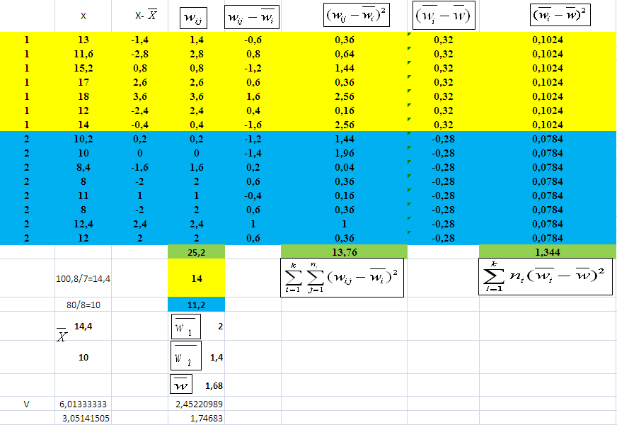
Test t à 2 échantillons indépendants le test d’homogeneité(test de Levene)
Calcule F

Slide 48
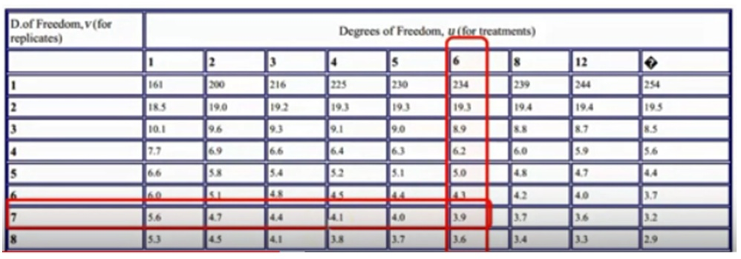
Test t à 2 échantillons indépendants le test d’homogeneité(test de Levene)
2. Trouver la valeur F(0.025,6,7) de la table de distribution de F
On rejette H₁ et on accepte H₀ alors les deux populations sont homogènes

Slide 49
Test t à 2 échantillons indépendants
3.Application de test t pour vérifier si on a des différences entre les moyennes
La formulation des hypothèses
Hypothèse nulle
Il n'y a pas de différence entre les moyennes des deux groupes dans la population. En d'autres termes, la différence entre les deux moyennes dans la population est de 0.
µ₁= µ₂
L'hypothèse alternative est qu'il y a une différence entre les deux moyennes.

Slide 50
Test t à 2 échantillons indépendants
3.Application de test t pour vérifier si on a des différences entre les moyennes
- Calcule t

Slide 51
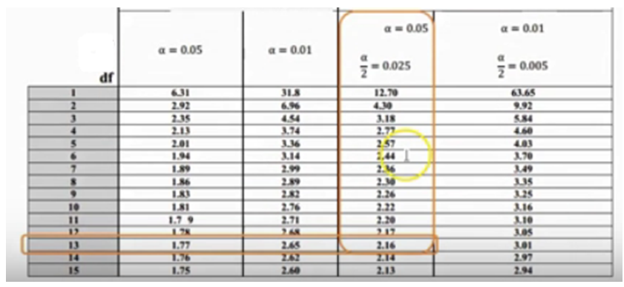
Test t à 2 échantillons indépendants
3.Application de test t pour vérifier si on a des différences entre les moyennes
Test t

Slide 52
Test t à 2 échantillons indépendants
3.Application de test t pour vérifier si on a des différences entre les moyennes
On accepte H₁ et on rejette H₀,
On dit que il ya des différences entre la moyenne des étudiants de classe science et de lettre en module statistique

Slide 53
Test t à 2 échantillons dépendants
Nous avons les moyennes de 8 étudiants avant et après l’application d’un programme d’amélioration de niveau en langues étrangères,
est ce qu’il a des différences significatives des moyennes avant et après le programme d’amélioration ?

Slide 54
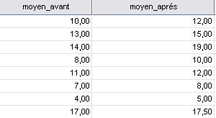
Test t à 2 échantillons dépendants
1. La formation des hypothèses
Hypothèse nulle
Il n'y a pas de différence entre les moyennes avant et après le programme d’évaluation
L'hypothèse alternative est qu'il y a une différence entre les deux moyennes avant et après le programme d’évaluation.

Slide 55
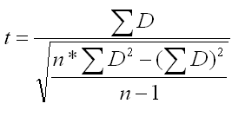
Test t à 2 échantillons dépendants
2. Calcule t

Slide 56
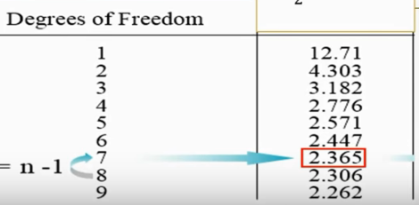
Test t à 2 échantillons dépendants
3. Calcule t critique

Slide 57
Test t à 2 échantillons dépendants
2,365<3,62905254
On rejette l’hypothèse nulle et on accepte l’hypothèse alternative ,alors il ya une différence entre les moyennes avant et après l’application du programme d’amélioration du niveau pour les langues étrangères pour la moyenne la plus élevée

